Slide 1
第9章 IP数据包捕获程序设计
基础知识
例题分析
练习题

Slide 2
基础知识
网络层的基本概念
IP协议的主要特点
IP数据包的结构
IP包捕获的工作原理

Slide 3
网络层的基本概念(1)
OSI参考模型中的网络层(Network Layer)对应于TCP/IP参考模型中的互联层(Internet Layer)
网络层的主要功能：为数据传输提供路由选择、流量与拥塞控制等功能

Slide 4
网络层的基本概念(2)
网络层协议的核心是互联网协议(IP，Internet Protocol)
控制协议作为IP协议的补充来使用，包括ICMP、IGMP、ARP与RARP等
路由协议实现路由器对IP包的投递，包括RIP、BGP与OSPF等

Slide 5
IP协议的主要特点(1)
IP协议提供“尽力而为”的数据包传输服务
IP协议是点到点的网络层协议
IP协议可以向传输层屏蔽物理网络的差异

Slide 6
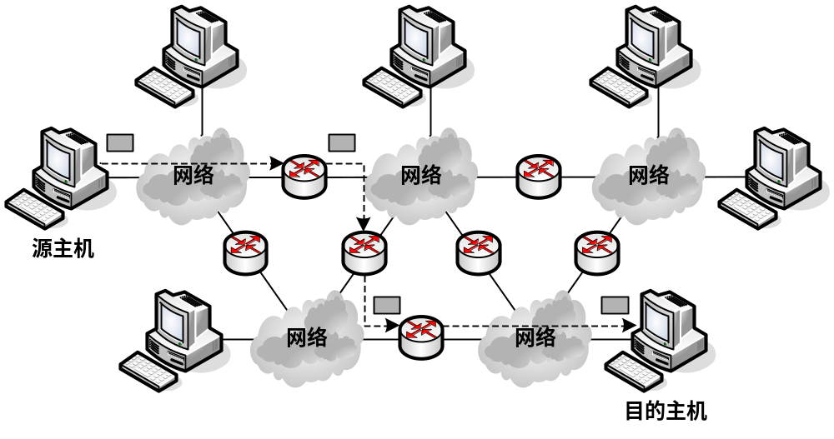
IP协议的主要特点(2)
IP数据包的传输过程

Slide 7
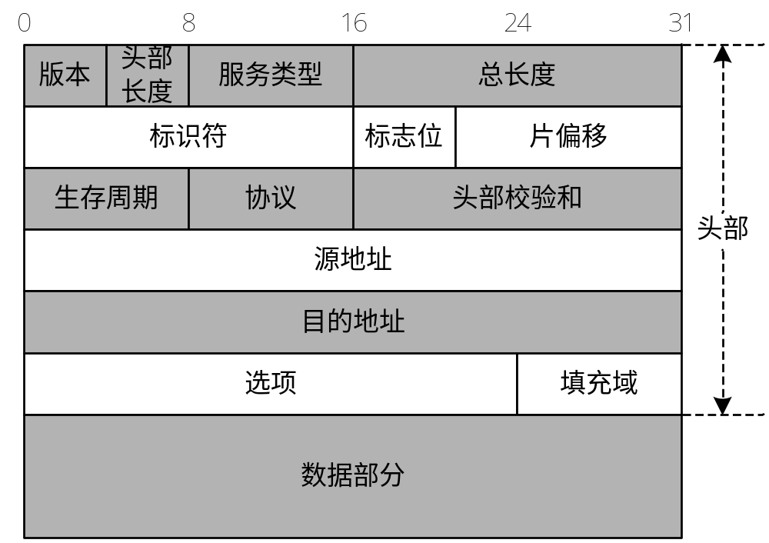
IP数据包的结构(1)
IP数据包的基本结构

Slide 8
IP数据包的结构(2)
IP数据包的头部
  版本(Version)：IP包的协议版本
  头部长度(Header Length)：IP头部的长度
  服务类型(Service Type)： IP包如何处理
  总长度(Total Length)：IP数据包的总长度
  标识符(Identification)：IP分片属于的IP包
  标志位(Flags)：IP包的分片标识

Slide 9
IP数据包的结构(3)
IP数据包的头部
  片偏移(Fragment Offset)：IP分片在IP包中的相对位置
  生存周期(Time To Live)：IP包的传输寿命
  协议(Protocol)：IP包的上层协议类型
  头部校验和(Head Checksum)：IP头部是否出错
  地址(Address)：包括源地址与目的地址
  选项（Options)：用于控制和测试

Slide 10
IP包捕获的工作原理
原始套接字可以捕获通过本地网卡的IP包
WinPcap(Windows Packet Capture)是Windows平台的底层网络分析软件，是一种用于IP包捕获的开放代码函数库

Slide 11
例题设计要求(1)
编写一个IP数据包捕获程序，具体要求如下
  要求实现的程序为图形化界面，可以输入需要捕获的IP包数量，输出每个IP包的相关字段值(包括版本、总长度、标志位、片偏移、协议、源地址与目的地址)
  要求捕获通过本地网卡的IP包。点击“Capture”按钮，实现对指定数量的IP包的捕获

Slide 12
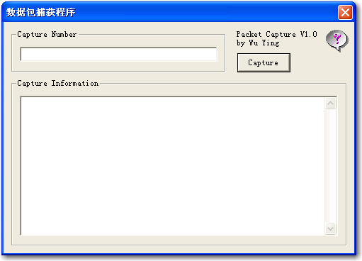
例题设计要求(2)
程序图形界面

Slide 13
关键问题分析(1)
创建原始套接字
  调用socket()函数创建原始套接字，SOCK_RAW表示原始套接字，IPPROTO_IP表示IP协议
  调用bind()函数将套接字与本地网卡绑定
  调用setsockopt()函数设置接收超时，SOL_SOCKET表示在套接字层设置，SO_RCVTIMEO表示接收超时

Slide 14
关键问题分析(2)
定义IP头部的数据结构
  构造IP头部的数据结构，包括1字节的版本与头部长度、1字节的服务类型、2字节的总长度、2字节的标识符、2字节的标志位与片偏移、1字节的生存期、1字节的协议类型、2字节的头部校验和、4字节的源地址与4字节的目的地址

Slide 15
关键问题分析(3)
接收与解析IP数据包
  调用ioctlsocket()函数将网卡设置为混杂模式，IO_RCVALL表示允许接收所有IP包
  调用recv()函数接收通过网卡的IP包
  将IP包头部复制到IP头部结构中，依次将需要解析的字段值取出

Slide 16
练习题设计要求(1)
编写一个IP数据包捕获程序，具体要求如下
  要求实现的程序为图形化界面，可以输入需要捕获的数据包数量，输出每个数据包的相关字段值 (包括版本、总长度、标志位、片偏移、协议、源地址与目的地址)
  要求捕获通过本地网卡的IP包。点击“Capture”按钮，实现对指定数量的IP包的捕获，并统计基于TCP或UDP协议的IP包数量

Slide 17
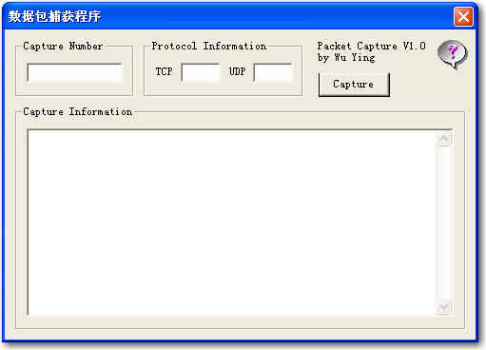
练习题设计要求(2)
程序图形界面

